Slide 1
2021年4月1日，我院组织实验室安全工作人员对化学北楼的实验室安全
工作进行了随机检查，总体上比3月份的检查结果有所改观，但是还存在
以下问题：
1、实验室桌面脏乱，实验室内存放较多废旧纸箱及垃圾不及时清理；
2、实验室插座使用依旧不规范，存在较大安全隐患；
3、试剂瓶再利用时标签使用不合理，请使用学院统一购买的标签纸；
4、气体钢瓶未及时固定。

Slide 2
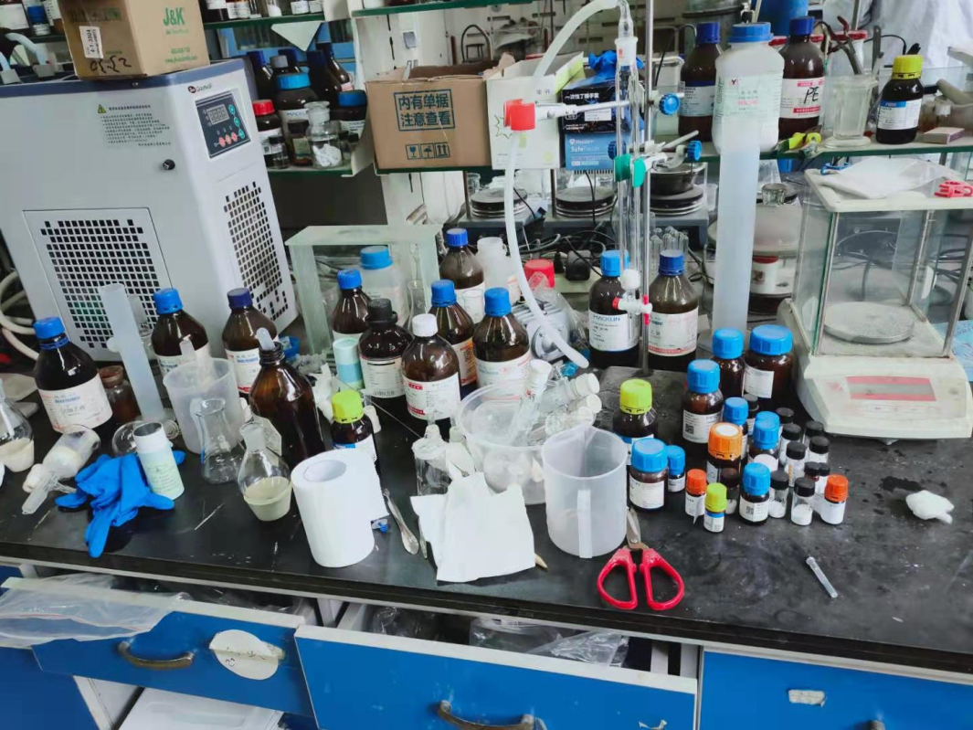
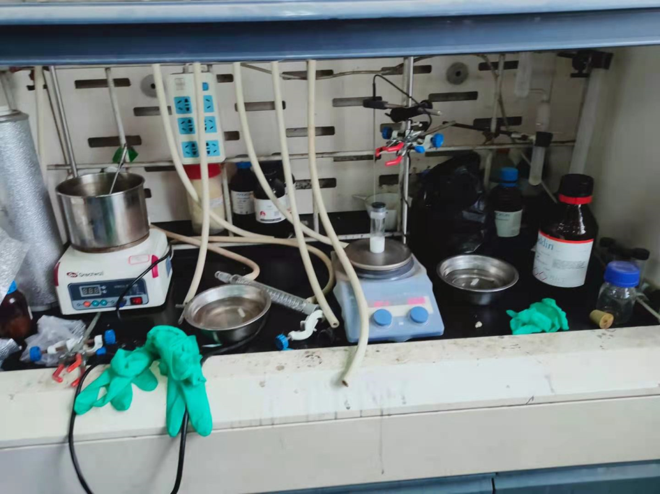
化学北楼N413
实验室桌面杂乱无序

Slide 3
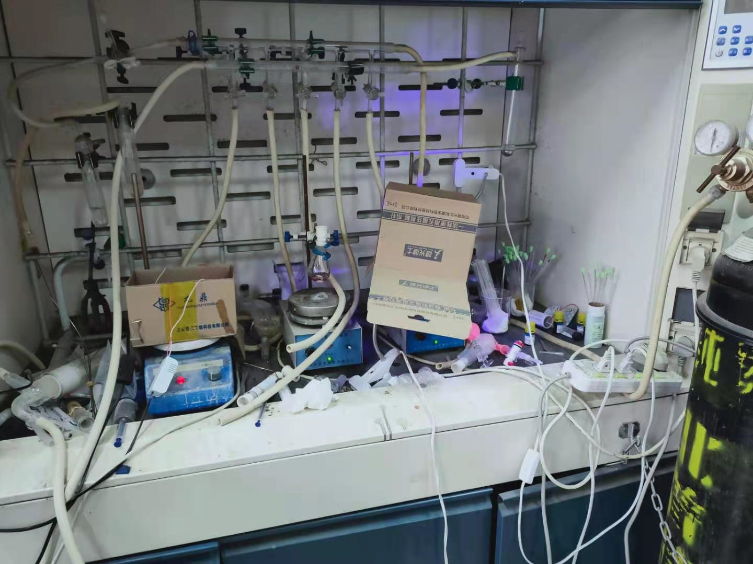
化学北楼N413
实验室桌面杂乱无序

Slide 4
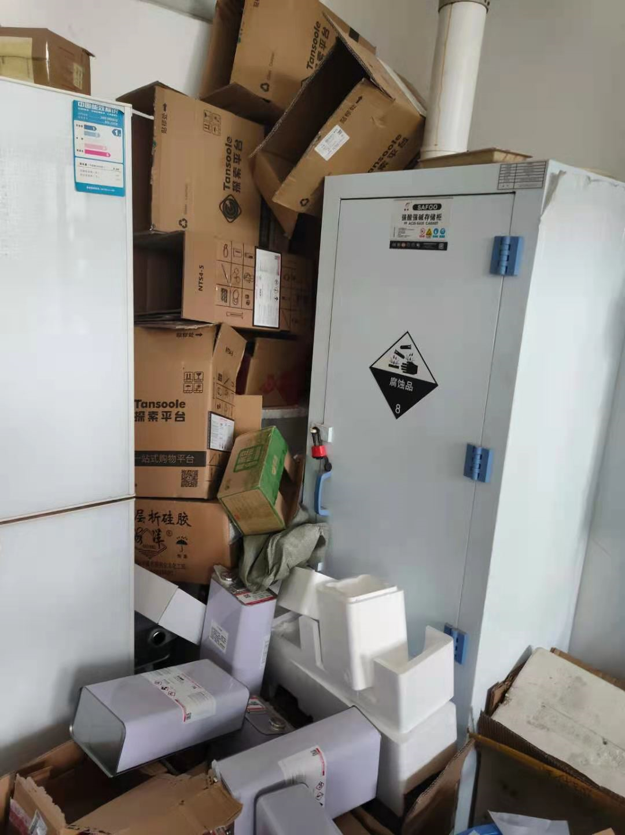
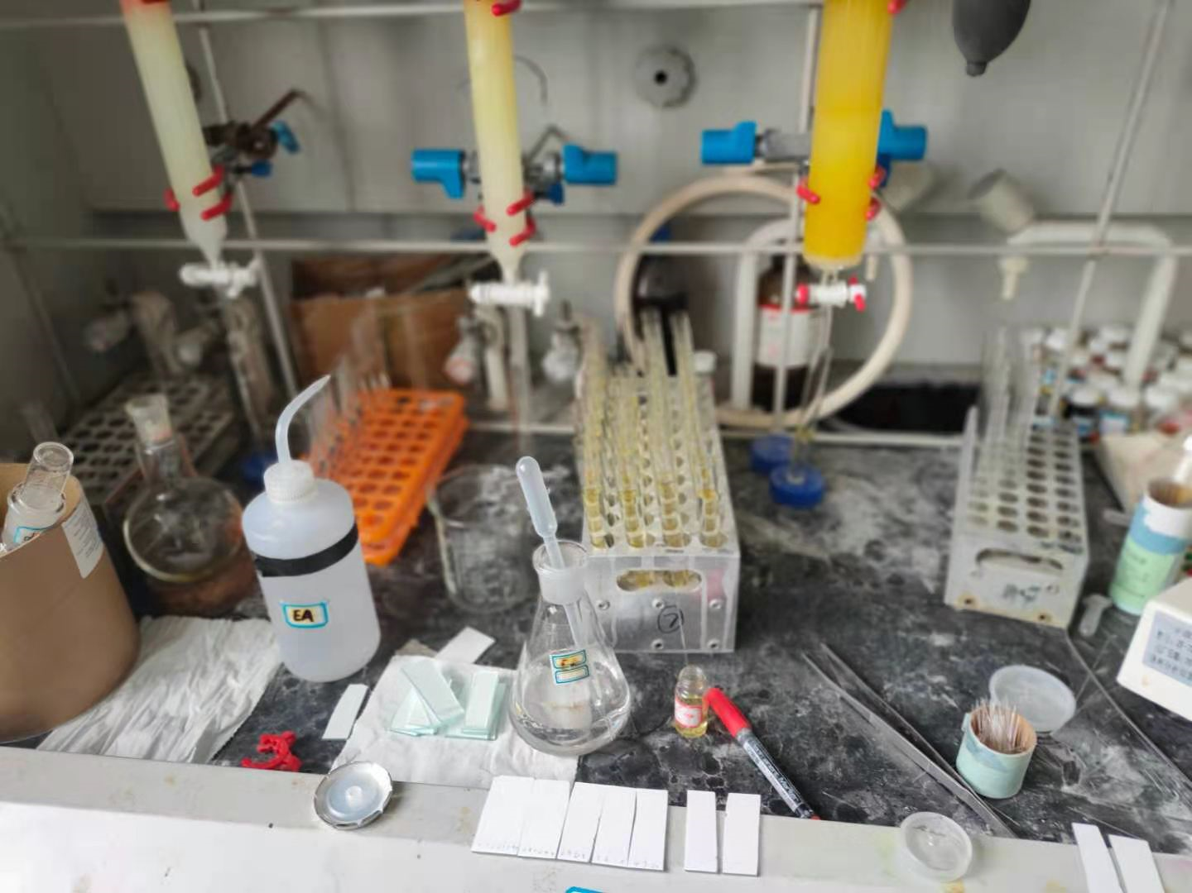
化学北楼N406
实验室桌面杂乱无序，存放大量纸箱，安全隐患大

Slide 5
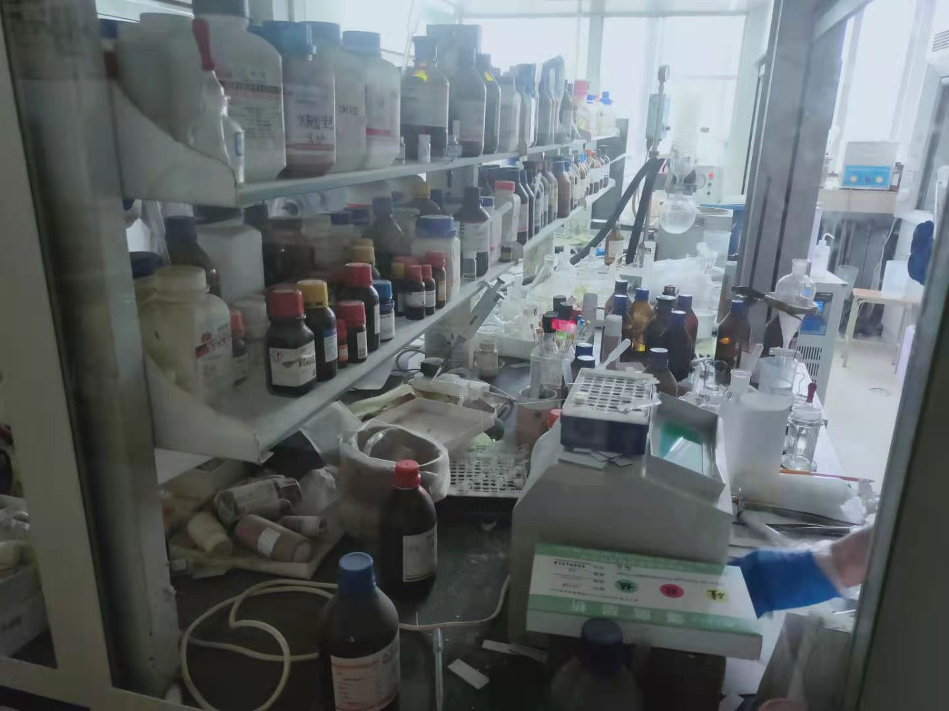
化学北楼N406
实验室桌面杂乱无序

Slide 6
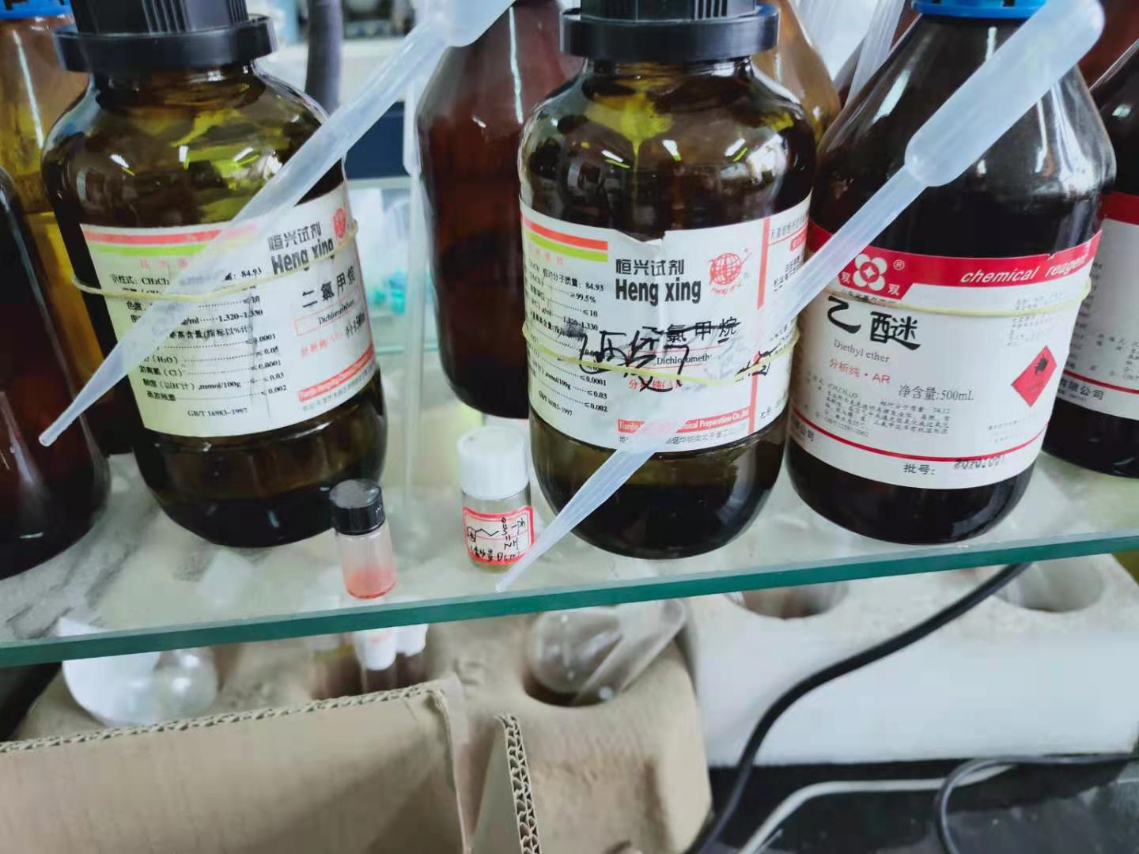
化学北楼N409
试剂瓶标签纸实验不规范

Slide 7
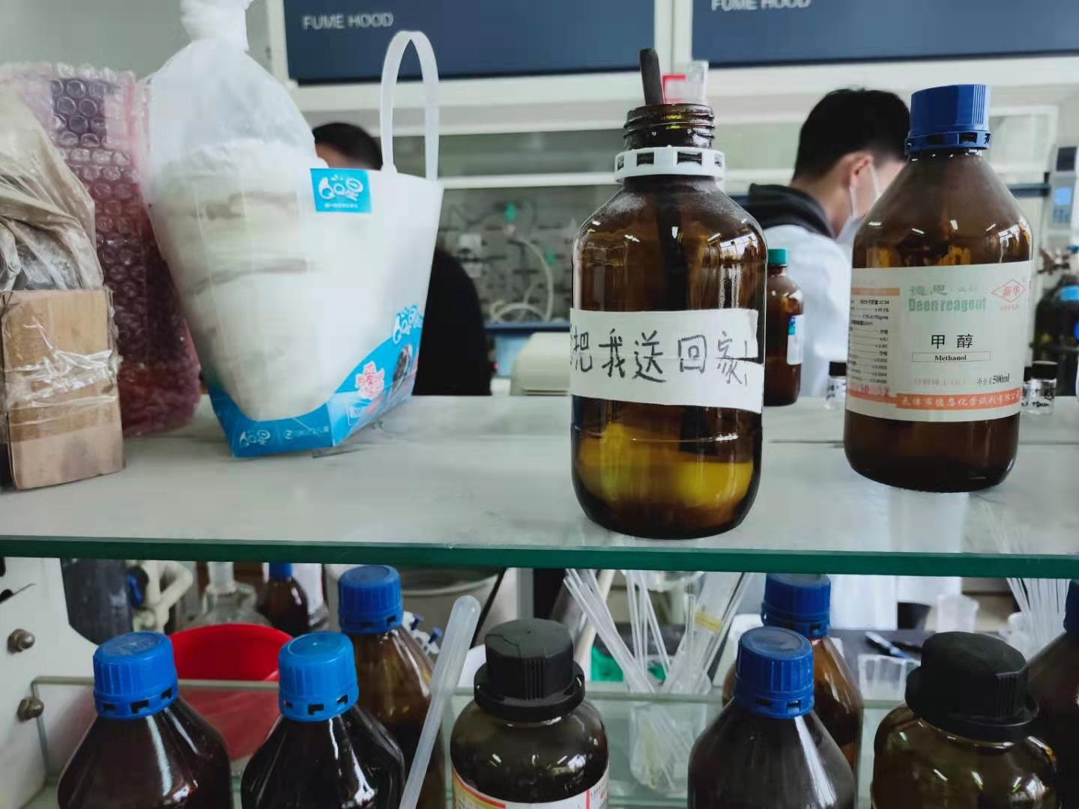
化学北楼N409
试剂瓶标签纸实验不规范

Slide 8
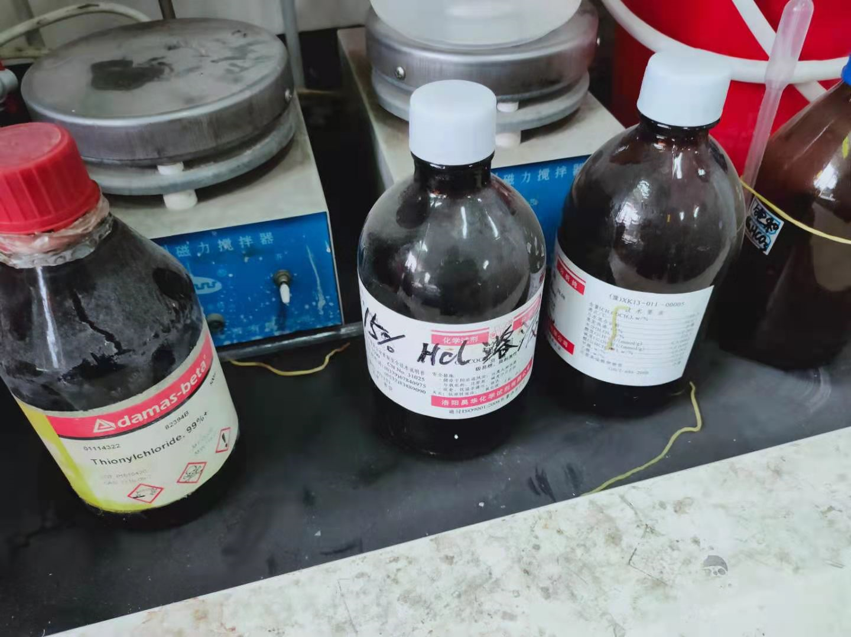
化学北楼N413
试剂瓶标签纸实验不规范

Slide 9
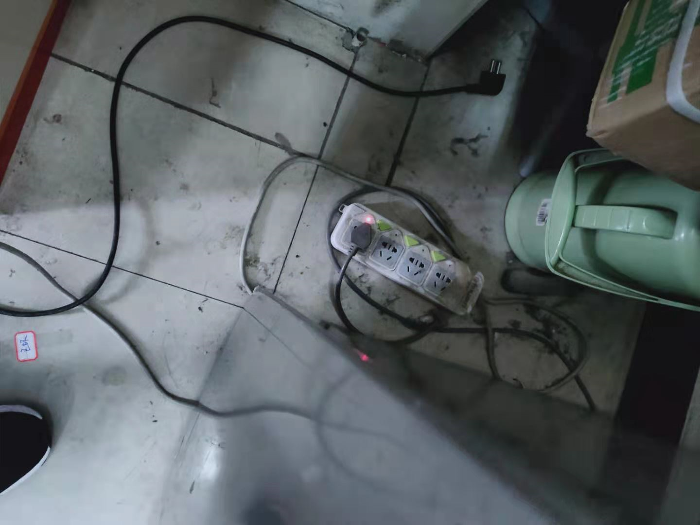
化学北楼N414
插座实验不规范，存在较大安全隐患

Slide 10
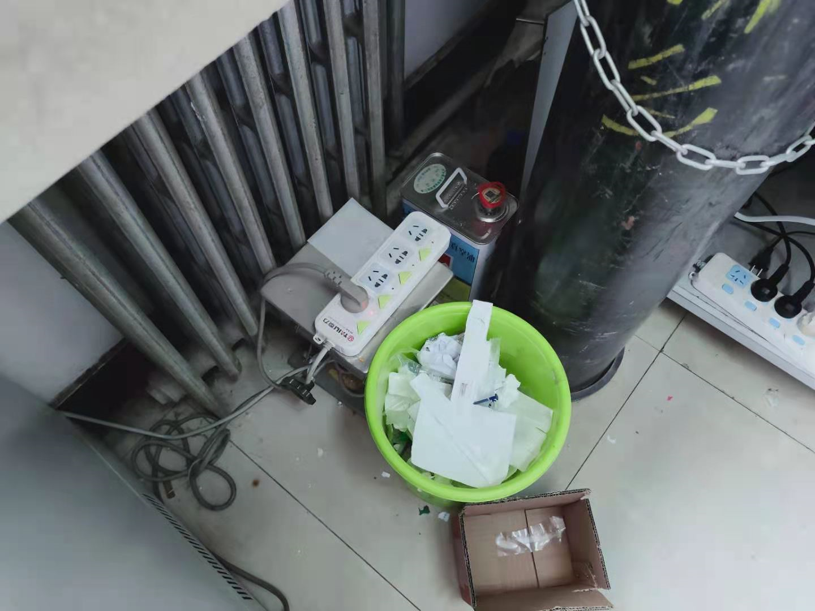
化学北楼N414
插座实验不规范，存在较大安全隐患

Slide 11
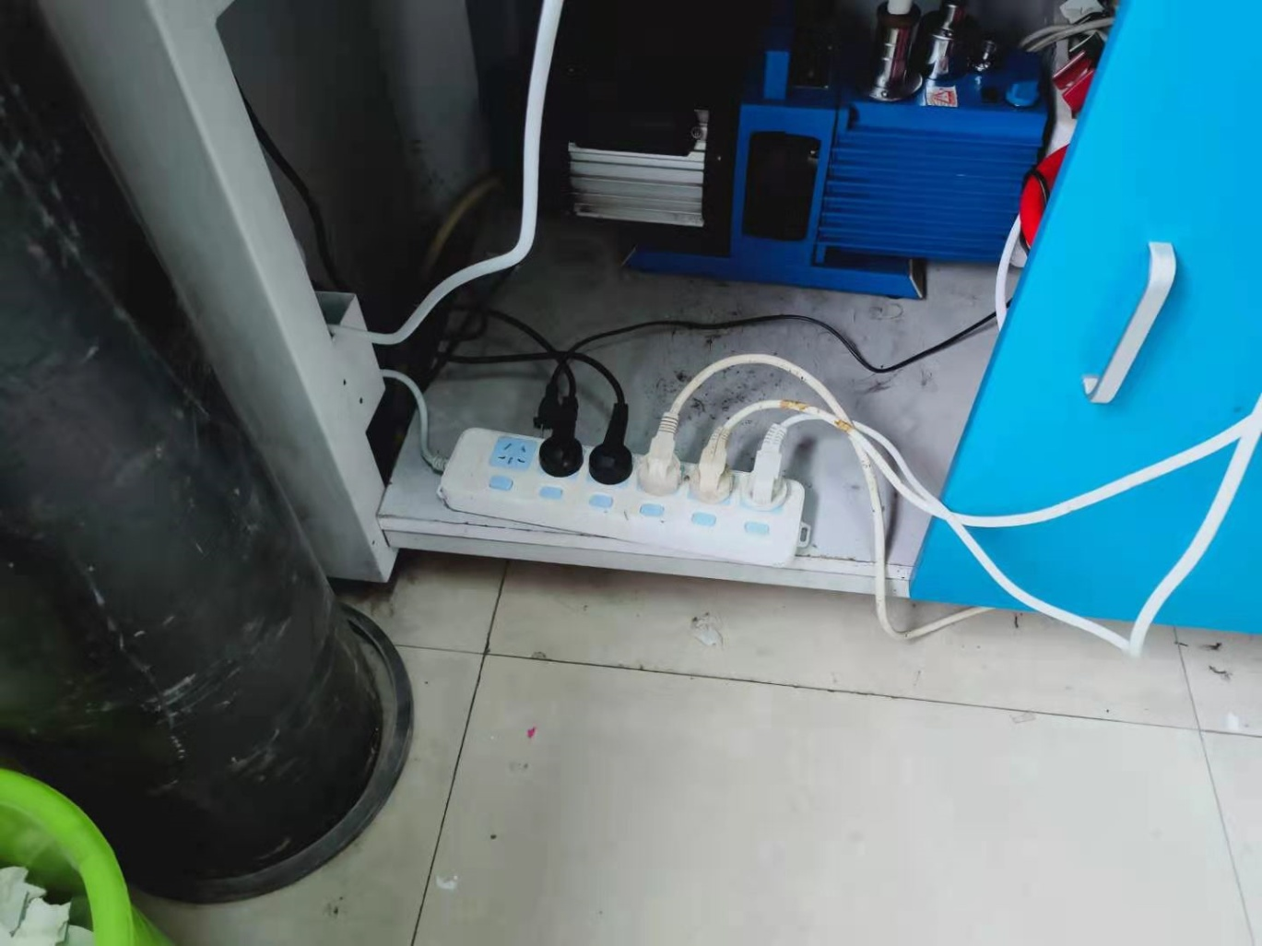
化学北楼N414
插座实验不规范，存在较大安全隐患

Slide 12
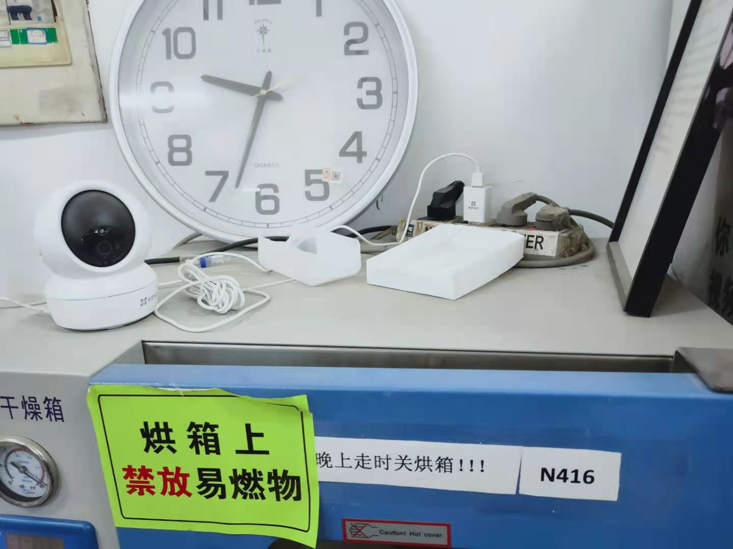
化学北楼N416
插座放在烘箱上，存在较大安全隐患

Slide 13
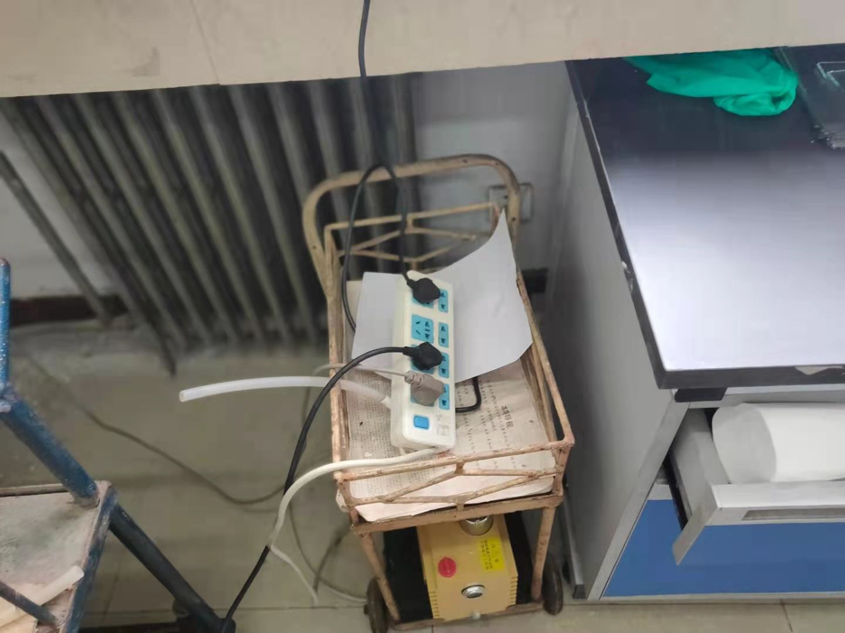
化学北楼N405
插座实验不规范，存在较大安全隐患

Slide 14
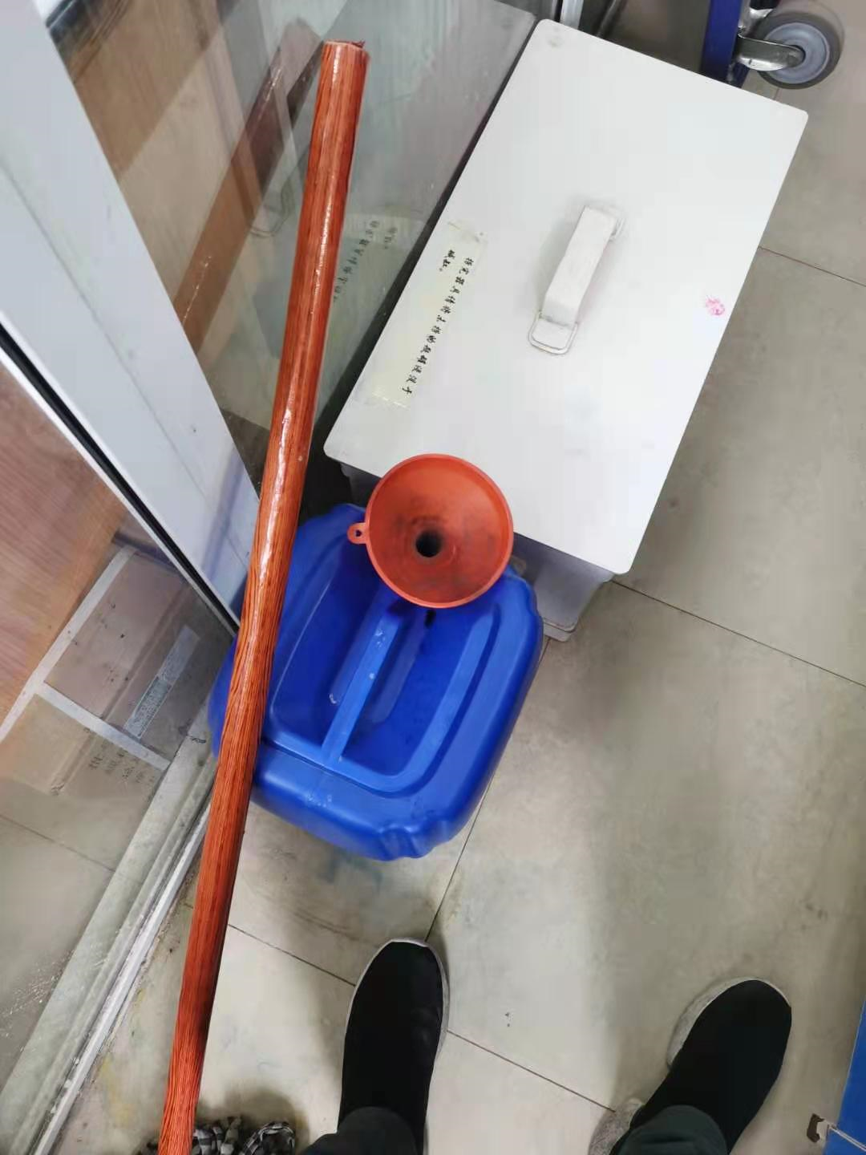
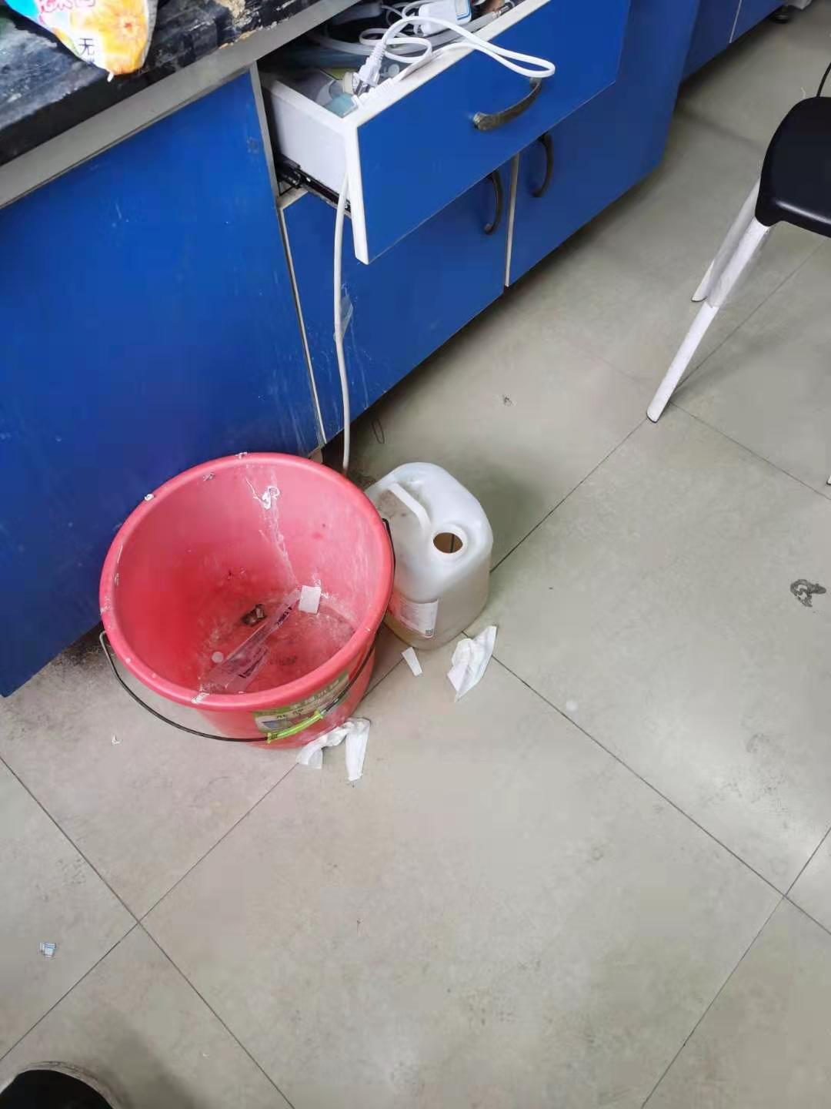
化学北楼S417
废液桶中试剂直接暴露空气中，存在较大安全隐患

Slide 15
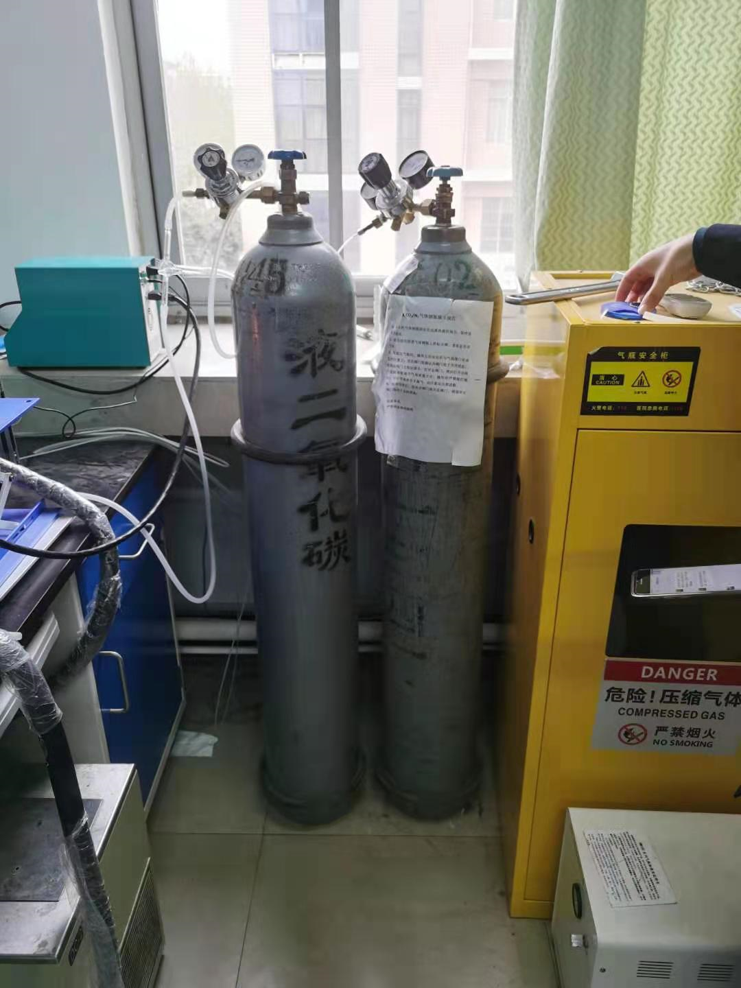
化学北楼S304
钢瓶未固定，存在较大安全隐患

Slide 16
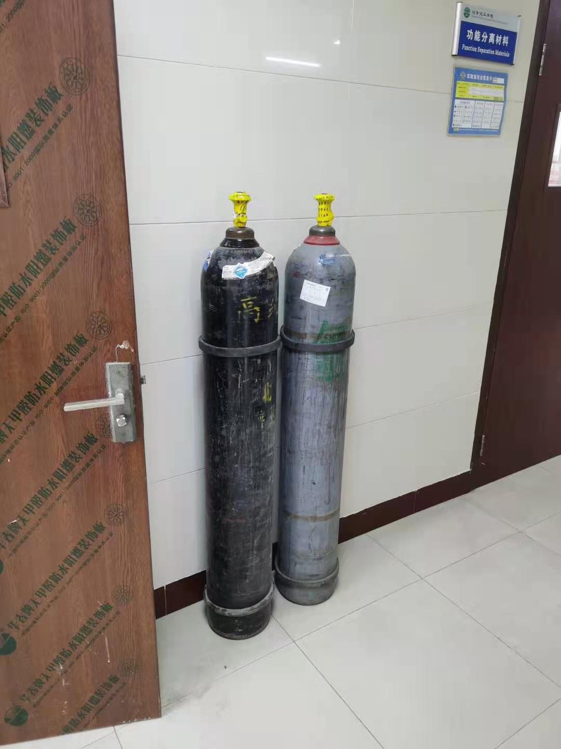
化学北楼四楼南侧
钢瓶（无人认领）直接放在楼道内，存在较大安全隐患

